Slide 1
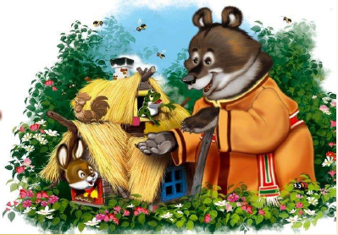
Проект « В мире сказок» младшая группа МБОУ СОШ №19

Slide 2
Для чего нужны нам сказки Что в них ищет человек Может быть, добро и ласку Может быть, вчерашний снег. В сказке радость побеждает, Сказка учит нас любить…

Slide 3
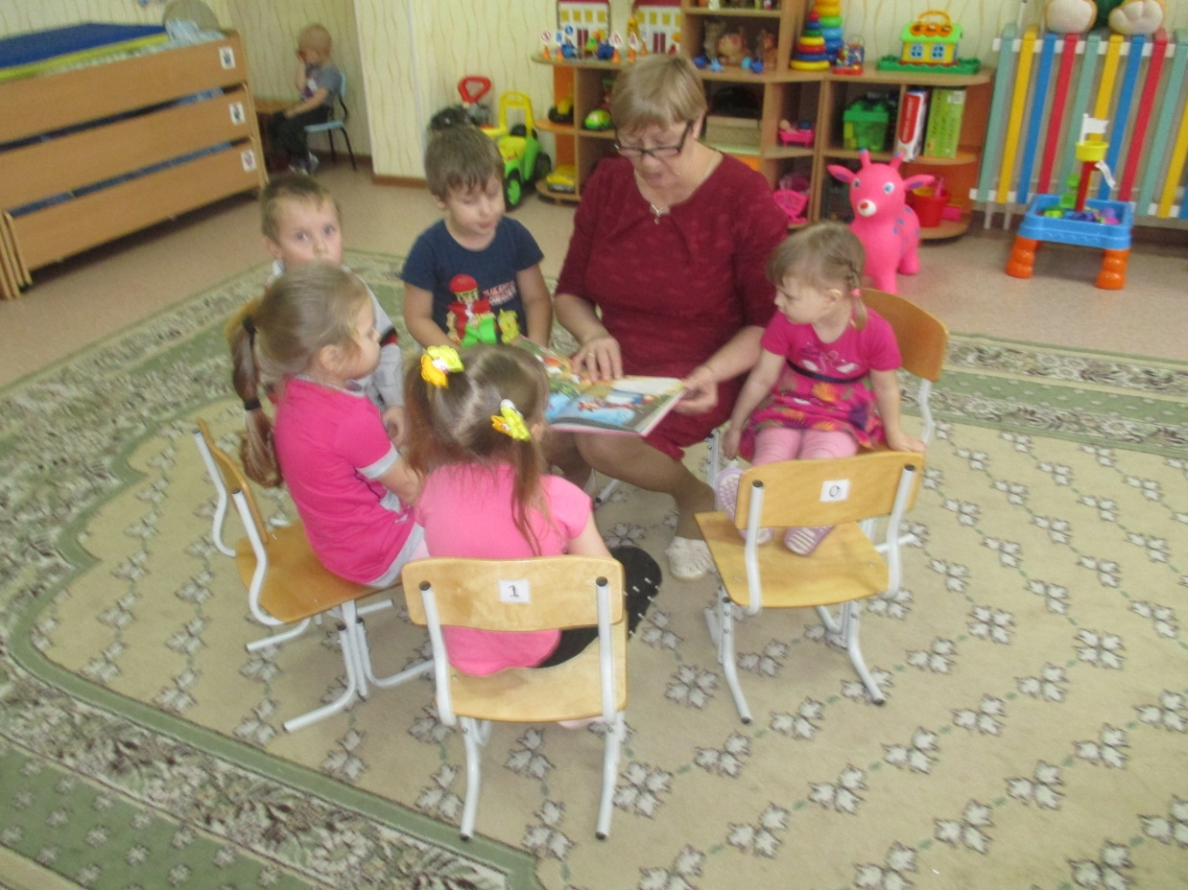
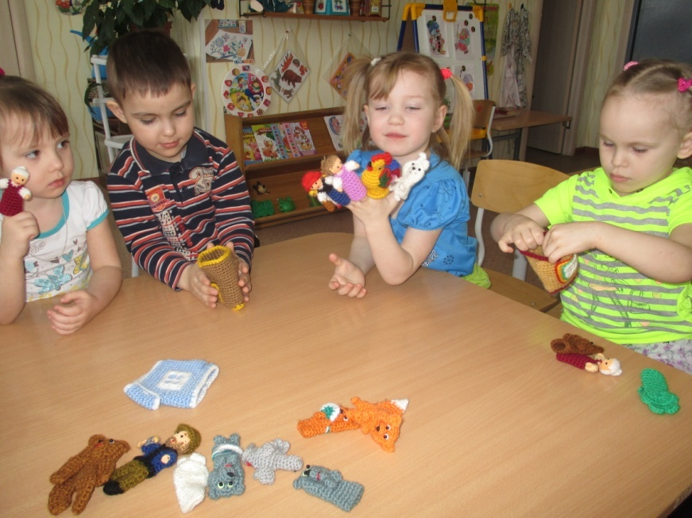
Тип проекта: Познавательно - творческий
Срок реализации проекта : Сентябрь – ноябрь 2019 г.
Участники проекта: дети младшей группы, педагоги, родители
Тип проекта: Познавательно - творческий
Срок реализации проекта : долгосрочный
Участники проекта: дети младшей группы, педагоги, родители

Slide 6
Ожидаемые результаты:
Обогащается речь, активизируется словарь ребенка, развиваются грамматический строй речи, навыки диалогической, монологической речи.
Развивается эмоциональная выразительность речи.
Создание предметной среды, способствующей приобщению детей к русской сказке и фольклорным произведениям.
Сформированность познавательного интереса, навык общения у детей
Установление эмоциональных контактов между всеми участниками проекта
Методы проекта:
Познавательно- игровая деятельность, игры, беседы, наблюдение, демонстрации, моделирование, совместные игры

Slide 7
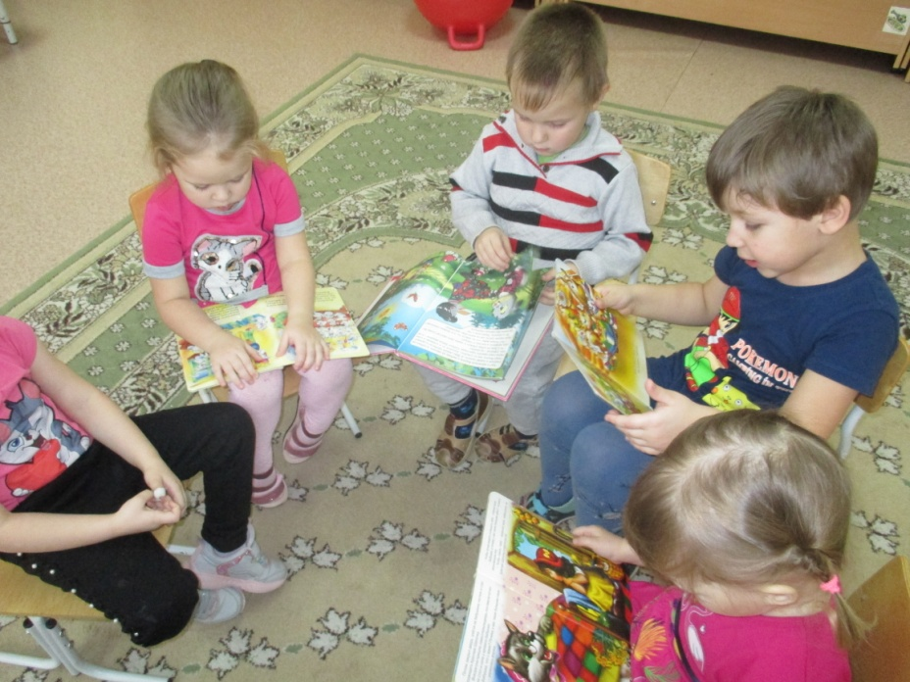
Чтение книг, просмотр иллюстраций .

Slide 8
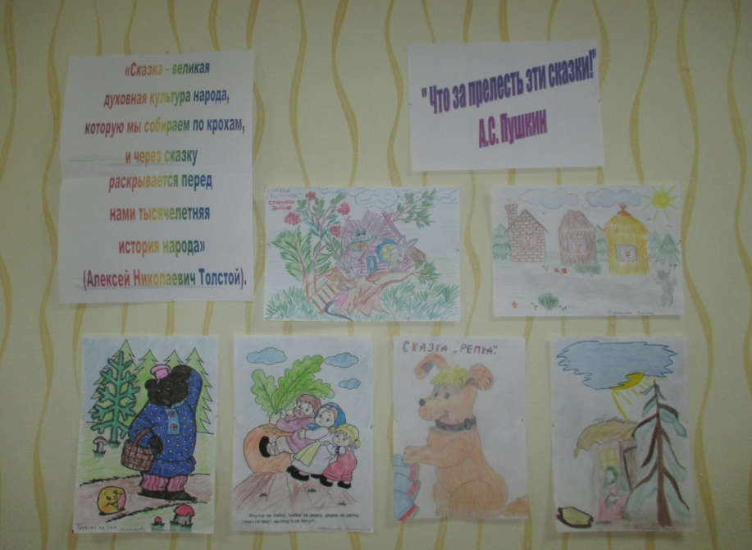
Оформление информационных рубрик в родительских уголках
Конкурс рисунков
Уголок читателя

Slide 9
Книжный уголок

Slide 10
Беседа : « Что такое сказка?»

Slide 11
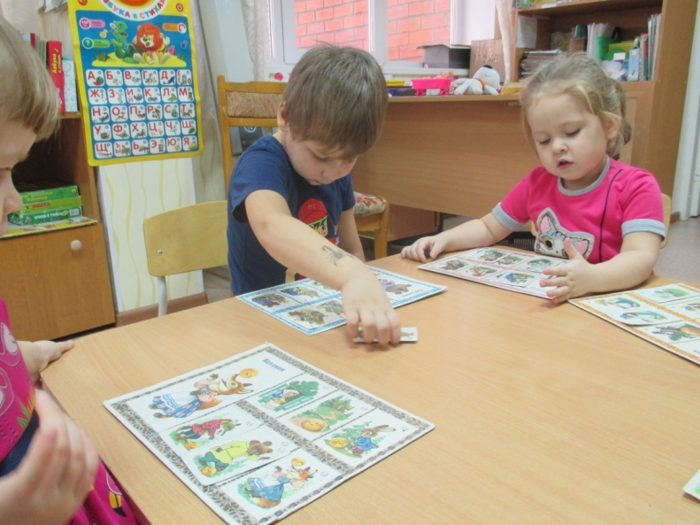
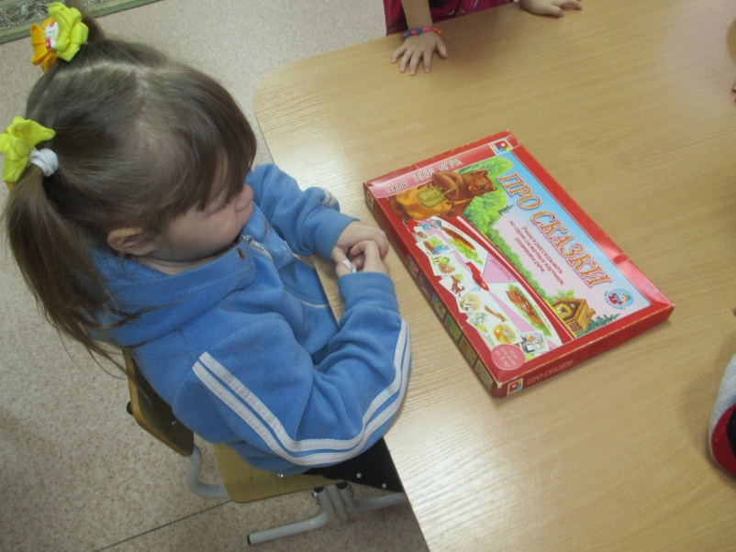
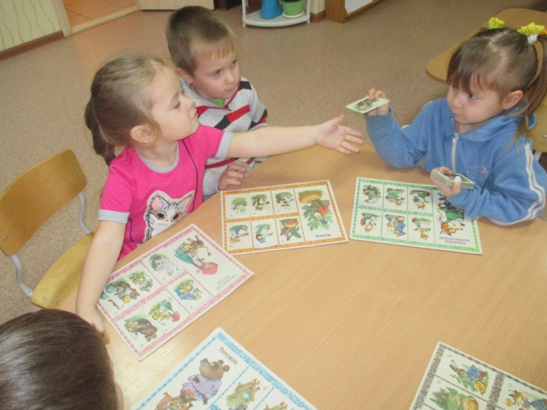
Дидактические игры

Slide 12
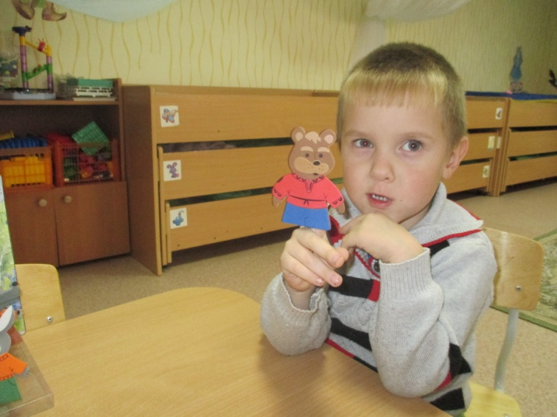
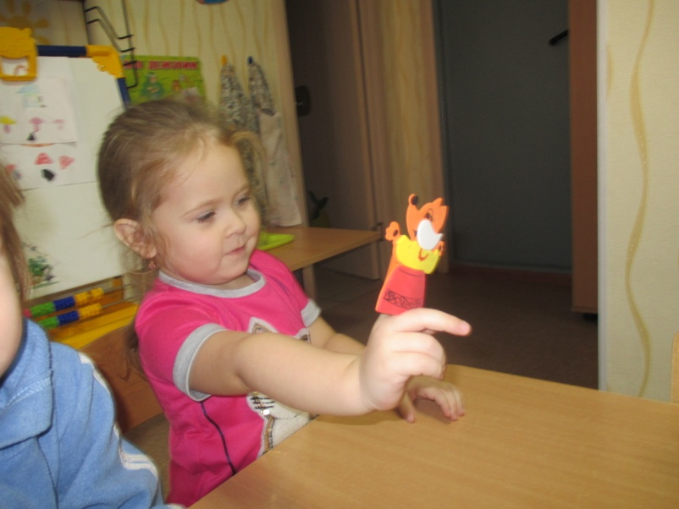
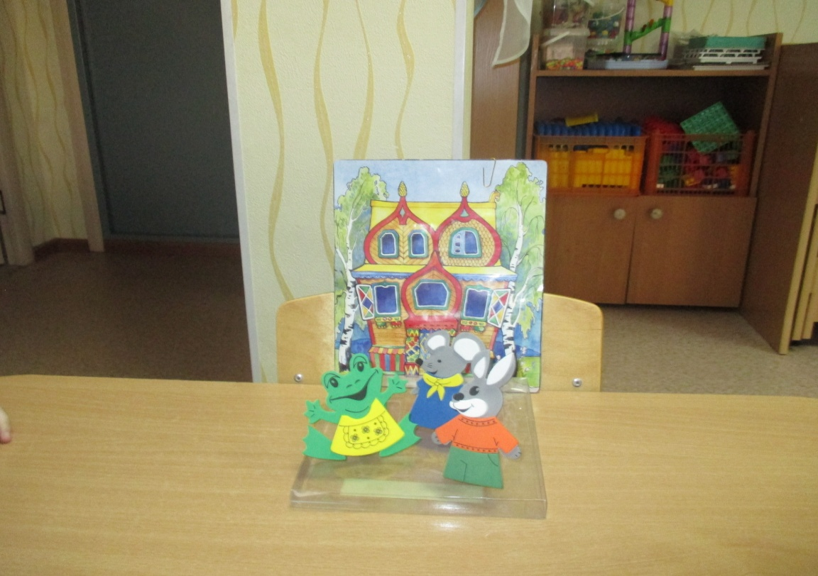
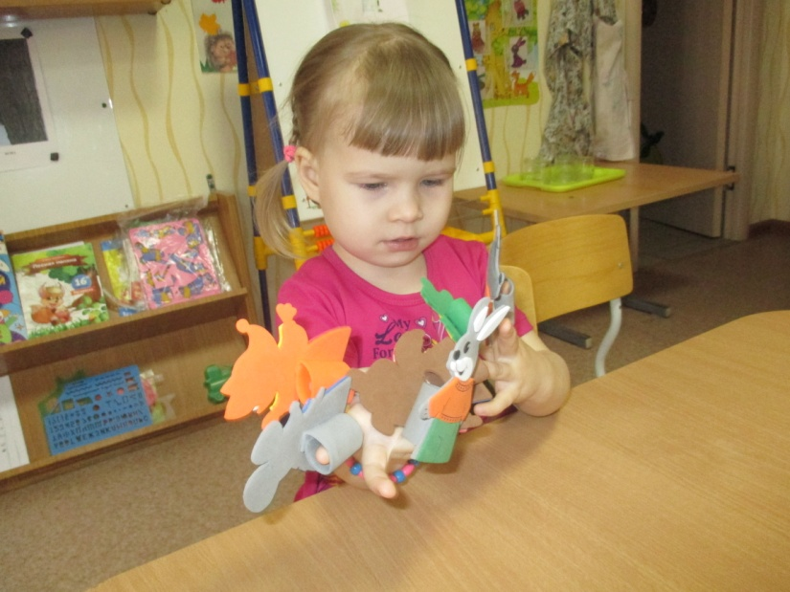
Пальчиковый театр.

Slide 13
Привлечение родителей к домашнему чтению книг, обыгрыванию сказок

Slide 14
Взаимодействие с сельской библиотекой

Slide 15
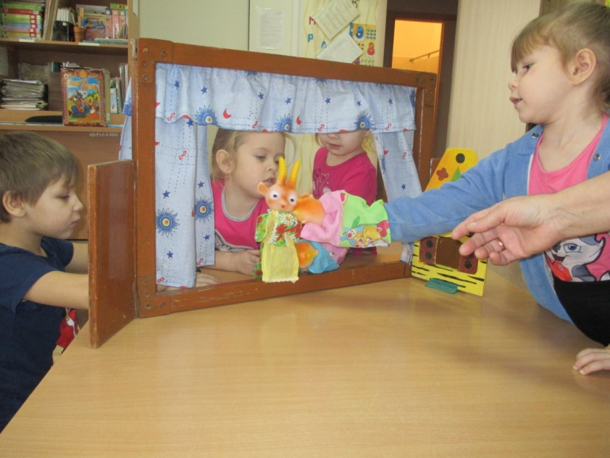
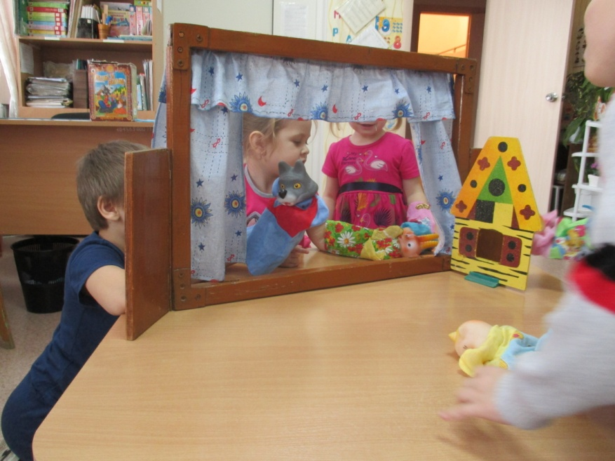
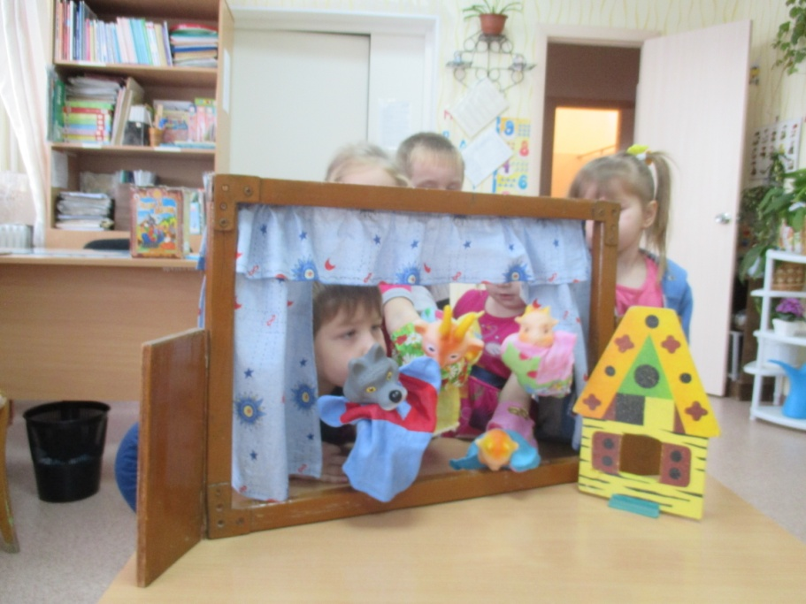
Кукольный театр.

Slide 16
Самые благодарные зрители

Slide 17
Итоговое мероприятие . Драматизация сказки « Курочка Ряба ».

Slide 18
Заключение

Slide 19
СПАСИБО ЗА ВНИМАНИЕ

